Slide 1
MATEMATIKA DISKRIT
By Evanita, M.Kom

Slide 2
DEFINISI
Matematika diskrit adalah salah satu cabang dari matematika yang mengkaji objek-objek diskrit. Benda disebut diskrit jika terdiri dari sejumlah berhingga elemen yang berbeda atau elemen-elemennya tidak bersambungan (unconnected). Lawan dari diskrit adalah kontinyu atau terus menerus (continuous).

Slide 3
CONTOH
Ada berapa cara dalam membuat password dalam sistem komputer
Bagaimana menentukan lintasan terpendek antar kota tujuan
Bagaimana rangkaian logika untuk membuat peraga digital
Berapa besar memenangkan suatu undian

Slide 4
Himpunan (Set)
Kumpulan objek-objek yang berbeda
Objeknya disebut juga sebagai elemen, unsur atau anggota

Slide 5
Penyajian Himpunan
1. Enumerasi
Menuliskan seluruh elemen di dalam tanda kurung kurawal {}
Nama himpunan biasanya dituliskan dengan huruf capital
Contoh:
A = { 1, 3, 7, 9, 11, 13}, B = { 2, 3, 4, 5, 6, 7} , C = {a, c, {a, b, c}, {{d,e}}},
D = {{}}

Slide 6
Penyajian Himpunan
2. Simbol-simbol Baku
P = himpunan bilangan bulat positif = {1, 2, 3, … }
N = himpunan bilangan asli = {1,2, … }
Z = himpunan bilangan bulat = { …, -2, -1, 0, 1, 2, …}
Q = himpunan bilangan rasional
R = himpunan bilangan riil
C = himpunan bilangan kompleks

Slide 7
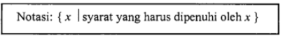
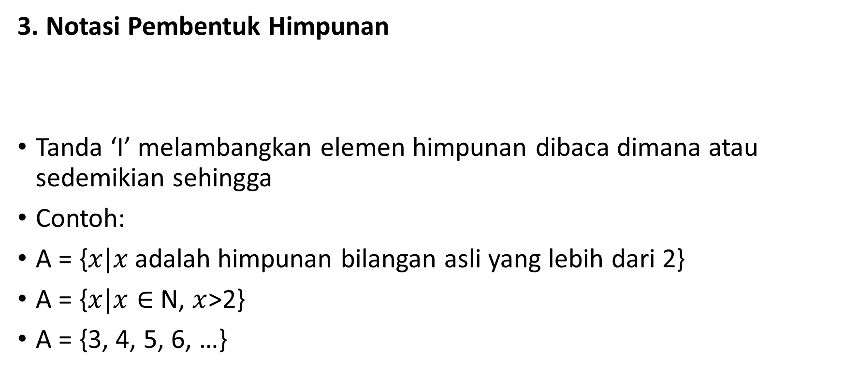
Penyajian Himpunan
3. Notasi Pembentuk Himpunan
Tanda ‘I’ melambangkan elemen himpunan dibaca dimana atau sedemikian sehingga
Contoh:
A = {$x|x$adalah himpunan bilangan asli yang lebih dari 2}
A = {$x|x∈$ N, $x$>2}
A = {3, 4, 5, 6, …}

Slide 8
Penyajian Himpunan
4. Diagram Venn
Penyajian himpunan secara grafis
Contoh:
U = {a, b, c, … h}, A = {b, c, d, e}, B = {d, e, f, g}
U A B
a
b
d
f
h
c
e
g

Slide 9
Kardinalitas
Jumlah elemen di dalam A disebut kardinal dari himpunan A.
Notasi: n(A) atau ⎢A ⎢
Contoh:
A = {1, 2, 2, 3, 4, 5, 5, 6}
Maka, n(A) atau ⎢A ⎢= ?
Elemen A = ?

Slide 10
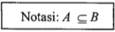
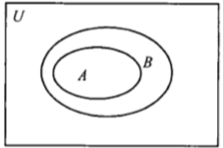
Himpunan
Himpunan Kosong
D = {{}}, D = {Ø}
Himpunan Bagian: sebuah bagian merupakan bagian dari himpunan lain
A = {b, c, d}
B = {a, b, c, d, e}

Slide 11
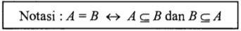
Himpunan
Himpunan yang sama
Jika dan hanya jika keduanya mempunyai elemen yang sama,
A sama dengan B, jika A bagian dari B dan B bagian dari A
A = {1, 2, 2, 4, 5}, B = {1, 2, 4, 5}, maka A = B
Jika B = {2, 4}, maka A ≠ B

Slide 12
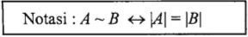
Himpunan
Himpunan Ekivalen
Dua himpunan dapat mempunyai kardinal yang sama meski anggota kedua himpunan tidak sama
A = {1, 2, 3, 4}, B = {a, b, c, d} maka A ~ B

Slide 13
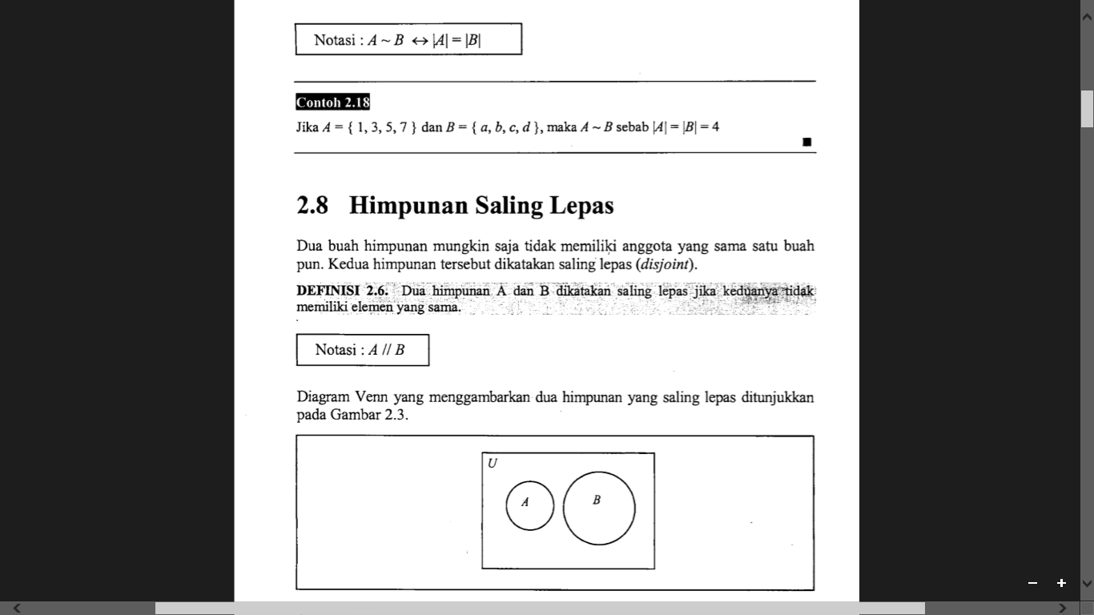
Himpunan
Himpunan Saling Lepas (disjoint)
Kedua himpunan tidak memiliki elemen yang sama

Slide 14
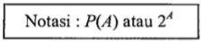
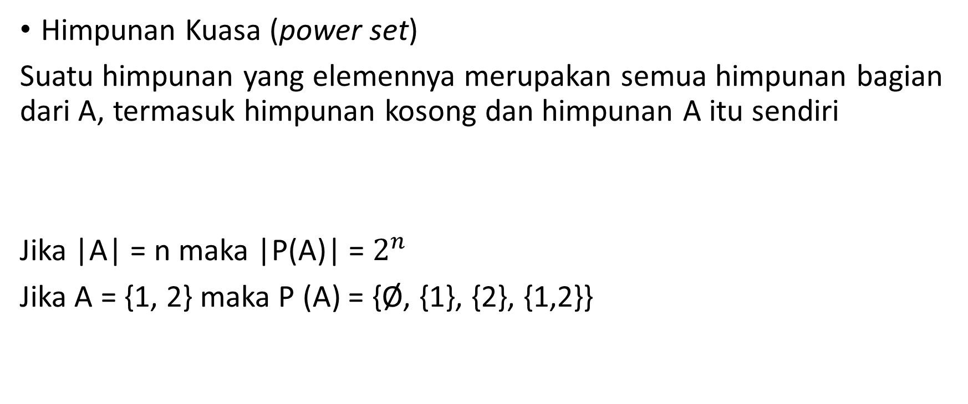
Himpunan
Himpunan Kuasa (power set)
Suatu himpunan yang elemennya merupakan semua himpunan bagian dari A, termasuk himpunan kosong dan himpunan A itu sendiri
Jika |A| = n maka |P(A)| = $2^{n}$
Jika A = {1, 2} maka P (A) = {Ø, {1}, {2}, {1,2}}

Slide 15

OPERASI HIMPUNAN
IRISAN $A∩B$
GABUNGAN $A ∪B$
KOMPLEMEN $\overline{A}$
SELISIH $A−B$
BEDA SETANGKUP $A⊕B$
PERKALIAN KARTESIAN $A×B$

Slide 16
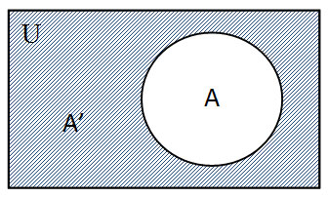

KOMPLEMEN
Misalkan U = { 1, 2, 3, …, 9 }
jika A = { 1, 3, 7, 9 } , maka $\overline{A }$= { 2, 4, 6, 8}

Slide 17
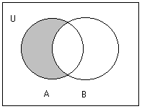
SELISIH
Jika A = { 1, 2, 3, …, 10 } dan B = {2, 4, 6, 8, 10} maka A – B = { 1, 3, 5, 7, 9} dan B – A = ∅
{1, 3, 5} – {1, 2, 3} = ?
{1, 2, 3} – {1, 3, 5} = ?

Slide 18
BEDA SETANGKUP
Jika A = { 2, 4, 6 } dan B = { 2, 3, 5} ,
maka A ⊕ B = {3, 4, 5, 6}
BERLAKU HUKUM KOMUTATIF
A ⊕ B = B ⊕ A
BERLAKU HUKUM ASOSIATIF
(A ⊕ B) ⊕ C = A ⊕ (B ⊕ C)

Slide 19
PERKALIAN KARTESIAN
Jika A dan B merupakan himpunan berhingga, maka:
⏐A × B⏐ = ⏐A⏐ . ⏐B⏐.
Pasangan berurutan (a, b) berbeda dengan (b, a),
dengan kata lain (a, b) ≠ (b, a).
Perkalian kartesian tidak komutatif, yaitu A × B ≠ B × A dengan syarat A atau B tidak kosong.
Jika A = ∅ atau B = ∅, maka A × B = B × A = ∅

